Slide 1


Tech'n'Drinks MyPoster Meetup | München, 10. Oktober 2024 | @nilshartmann
NILS HARTMANN
https://nilshartmann.net
GraphQL
Slides
Verheißung
?
oder
Verhängnis
Ein praktischer Deep Dive

Slide 2


https://nilshartmann.net
NILS HARTMANN
nils@nilshartmann.net
Freiberuflicher Entwickler, Architekt, Trainer aus Hamburg
Java, Spring, GraphQL, TypeScript, React
https://graphql.schule/video-kurs
https://reactbuch.de

Slide 3
GraphQL

Slide 4
"GraphQL is a query language for APIs and a runtime for fulfilling those queries with your existing data"
- https://graphql.org
GraphQL

Slide 5
GraphQL
Spezifikation: https://graphql.org/
Umfasst:
Query Sprache und -Ausführung
Schema Definition Language

Slide 6
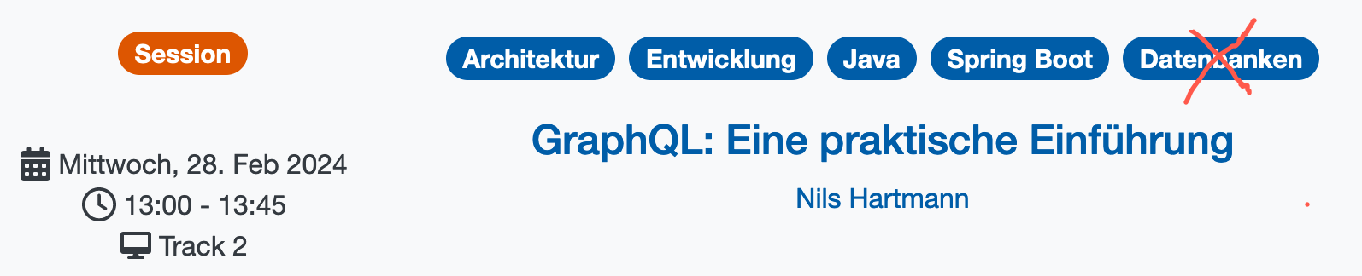
GraphQL
Spezifikation: https://graphql.org/
Umfasst:
Query Sprache und -Ausführung
Schema Definition Language
Keine Datenbank, kein fertiges Produkt

Slide 7
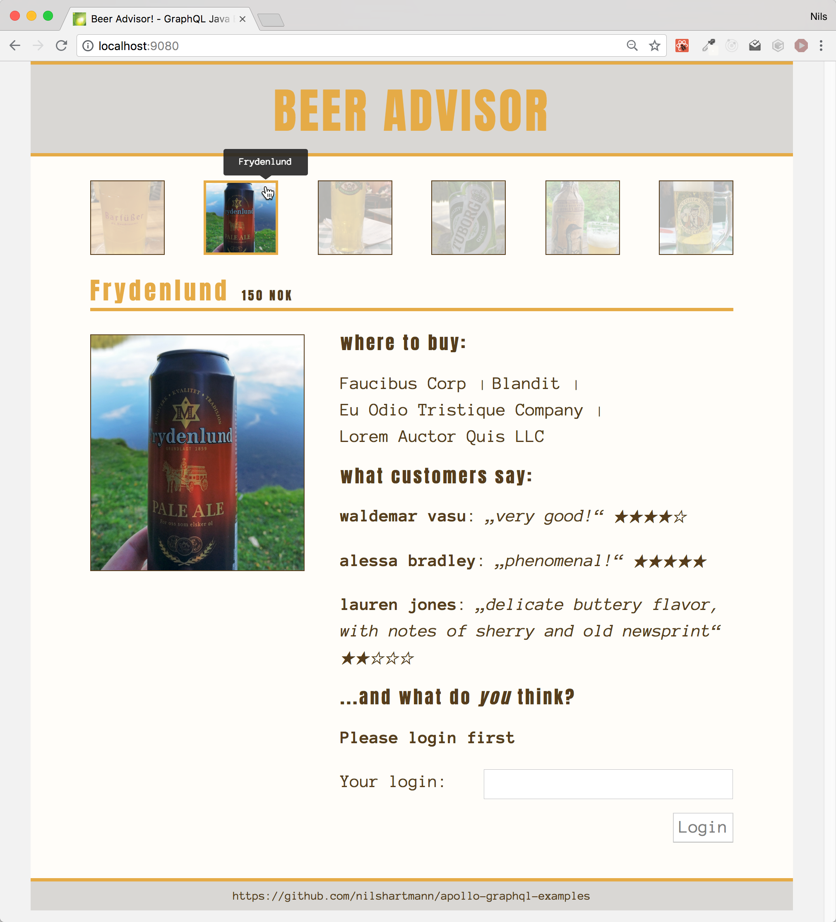
Source: https://github.com/nilshartmann/spring-graphql-talk
Beispiel Anwendung

Slide 8
Eine Api für den BeerAdvisor
Ansatz 1: Backend bestimmt Aussehen der Endpunkte / Daten
/api/beer
/api/shop
/api/rating

Slide 9
Eine Api für den BeerAdvisor
Ansatz 1: Backend bestimmt Aussehen der Endpunkte / Daten
REST / HTTP APIs
/api/beer
/api/shop
/api/rating

Slide 10
Eine Api für den BeerAdvisor
Ansatz 2: Client diktiert die API nach seinen Anforderungen
/api/home
/api/beer-view
/api/shopdetails

Slide 11
Eine Api für den BeerAdvisor
Ansatz 2: Client diktiert die API nach seinen Anforderungen
Backend for Frontend (BFF)
/api/home
/api/beer-view
/api/shopdetails

Slide 12
Eine Api für den BeerAdvisor
Ansatz 3: GraphQL...

Slide 13
Eine Api für den BeerAdvisor
Ansatz 3: GraphQL...
Aus Ansatz 1: Server bestimmt, wie Datenmodell aussieht

Slide 14
Eine Api für den BeerAdvisor
Ansatz 3: GraphQL...
Aus Ansatz 1: Server bestimmt, wie Datenmodell aussieht
...aber Client kann pro Ansicht wählen, welche Daten er daraus benötigt
{ beer { id price { shops { name } }

Slide 15
GraphQL APIs
Wir veröffentlichen mit GraphQL eine fachliche API
Welche Daten wir zur Verfügung stellen ist unsere Aufgabe
Wir legen fest, in welcher Form die Daten zur Verfügung gestellt werden
👉 Wir legen damit explizit selbst fest, wie unsere API aussehen soll

Slide 16
"GraphQL is a query language for APIs and a runtime for fulfilling those queries with your existing data"
- https://graphql.org
GraphQL

Slide 17
Query Language
Mit der Query-Sprache werden Felder von Objekten abgefragt
Objects
Fields

Slide 18
Query Language
Mit der Query-Sprache werden Felder von Objekten abgefragt
Alle Queries starten an einem speziellen Root-Objekt
Objects
Root-Object
Fields

Slide 19
Query Language
Mit der Query-Sprache werden Felder von Objekten abgefragt
Alle Queries starten an einem speziellen Root-Objekt
Man kann nur Pfaden folgen, die im Schema definiert sind
Objects
Root-Object
Fields
query { beers { ratings { comment } } }

Slide 20
Query Language
Mit der Query-Sprache werden Felder von Objekten abgefragt
Alle Queries starten an einem speziellen Root-Objekt
Man kann nur Pfaden folgen, die im Schema definiert sind
Andere "joins" sind nicht möglich
Objects
Root-Object
Fields
⚡️
query { shops { id } }

Slide 21
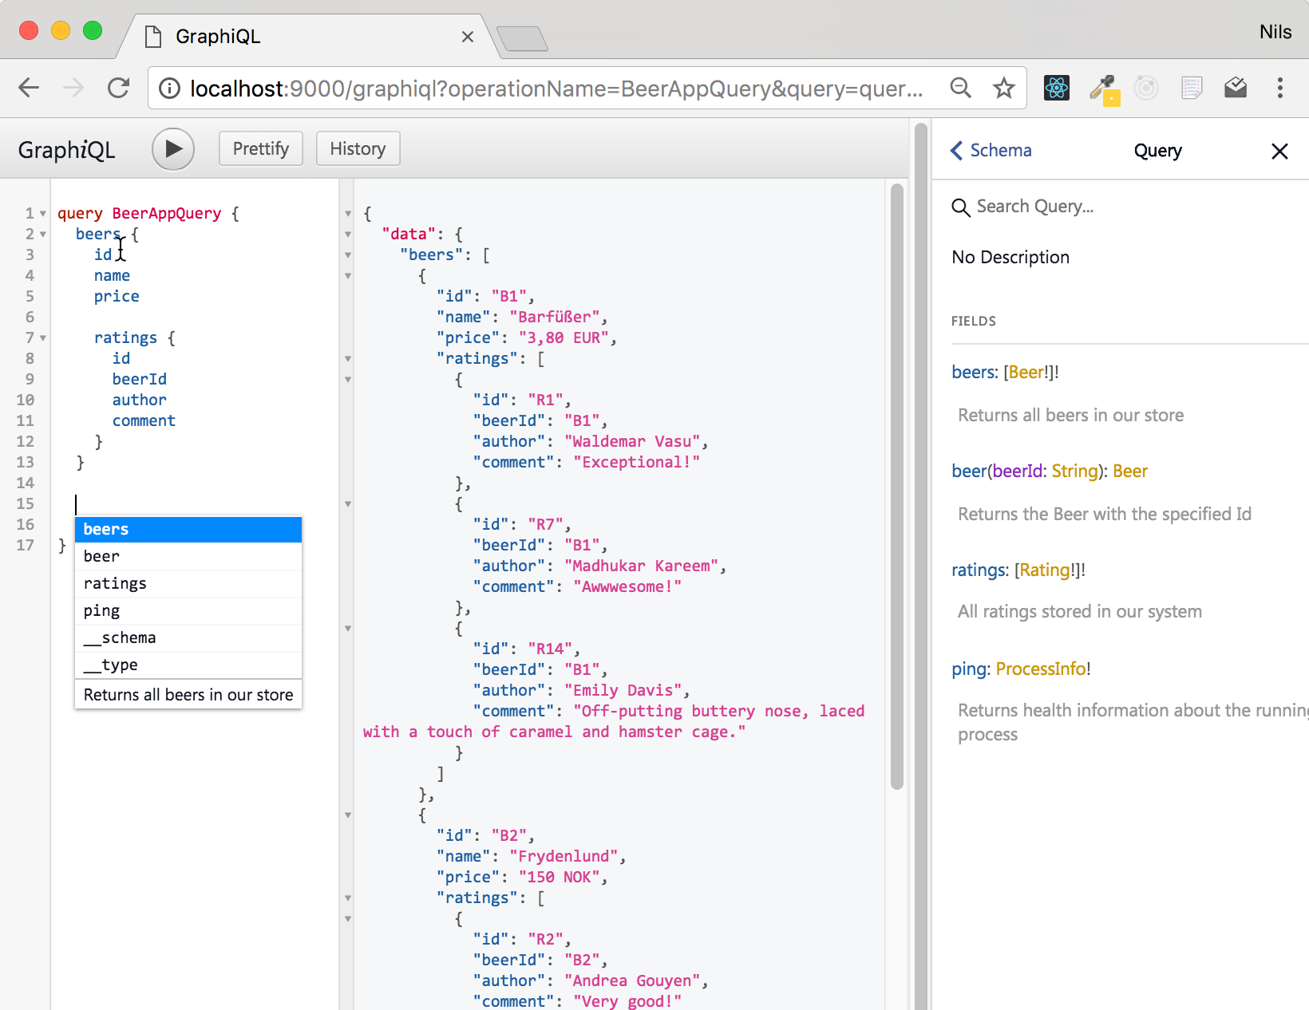
Demo
https://github.com/graphql/graphiql

Slide 22
Die GraphQL Query Sprache

Slide 23
query Language
Strukturierte Sprache, um Daten von der API abzufragen
Abgefragt werden Felder von (verschachtelten) Objekten

Slide 24
query Language
Strukturierte Sprache, um Daten von der API abzufragen
Abgefragt werden Felder von (verschachtelten) Objekten
Felder können Argumente haben

Slide 25
query Language
Ergebnis
Identische Struktur wie bei der Abfrage
Query ist ein String, kein JSON!

Slide 26
query Language: Operations
Operation: beschreibt, was getan werden soll
query, mutation, subscription

Slide 27
query Language: Mutations
Mutations
Mutation wird zum Verändern von Daten verwendet
Entspricht POST, PUT, PATCH, DELETE in REST
Rückgabe Wert kann frei definiert werden (z.B. neue Entität)

Slide 28
query Language: Mutations
Subscription
Automatische Benachrichtigung bei neuen Daten
API definiert Events (mit Feldern), aus denen der Client auswählt

Slide 29
Queries ausführen
Queries werden über HTTP ausgeführt
„Normaler“ HTTP Endpunkt
Queries üblicherweise per POST
Ein einzelner Endpunkt, z.B. /graphql
HTTP Verben spielen keine Rolle

Slide 30
Queries ausführen
Queries werden über HTTP ausgeführt
„Normaler“ HTTP Endpunkt
Queries üblicherweise per POST
Ein einzelner Endpunkt, z.B. /graphql
HTTP Verben spielen keine Rolle
Der GraphQL-Endpunkt kann parallel zu anderen Endpunkten bestehen
REST und GraphQL kann problemlos gemischt werden
Wie die Anbindung aussieht hängt vom Framework und Umgebung (Spring / JEE) ab

Slide 31
Teil II
GraphQL
Server

Slide 32
Runtime (AKA: Your application)
"GraphQL is a query language for APIs and a runtime for fulfilling those queries with your existing data"
- https://graphql.org
GraphQL
Server

Slide 33
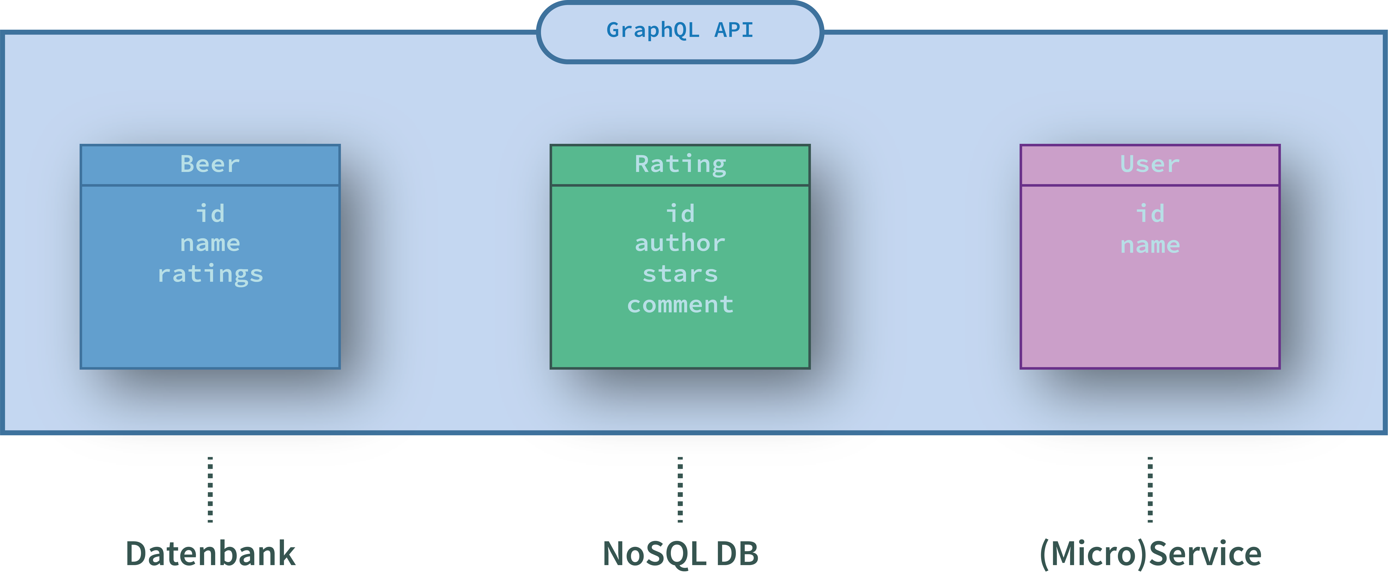
GraphQL APIs
GraphQL macht keine Aussage, wo die Daten herkommen
👉 Ermittlung der Daten ist unsere Aufgabe
👉 Müssen nicht aus einer Datenbank kommen

Slide 34
GraphQL Schema
Die GraphQL API muss in einem Schema beschrieben werden
Eine GraphQL API muss mit einem Schema beschrieben werden
Schema legt fest, welche Types und Fields es gibt
Nur Anfragen und Ergebnisse, die Schema-konform sind werden ausgeführt bzw. zurückgegeben
Schema Definition Language (SDL)

Slide 35
GraphQL Schema
Schema Definition per SDL
Object Type
type Rating { id: ID!
comment: String! stars: Int
}
Fields

Slide 36
GraphQL Schema
Schema Definition per SDL
type Rating { id: ID!
comment: String! stars: Int
}
Return Type (non-nullable)
Return Type (nullable)

Slide 37
GraphQL Schema
Schema Definition per SDL
type Rating { id: ID!
comment: String! stars: Int
author: User! }
type User {
id: ID!
name: String!
}
Referenz auf anderen Typ

Slide 38
GraphQL Schema
Schema Definition per SDL
type Rating { id: ID!
comment: String! stars: Int
author: User! }
type User {
id: ID!
name: String!
}
type Beer {
name: String!
ratings: [Rating!]!
}
Liste / Array

Slide 39
GraphQL Schema
Schema Definition per SDL
type Rating { id: ID!
comment: String! stars: Int
author: User! }
type User {
id: ID!
name: String!
}
type Beer {
name: String!
ratings: [Rating!]!
ratingsWithStars(stars: Int!): [Rating!]!
}
Arguments

Slide 40
GraphQL Schema
Root-Types: Einstiegspunkte in die API (Query, Mutation, Subscription)
Root-Type
("Query)
type Query { beers: [Beer!]!
beer(beerId: ID!): Beer }
type Mutation { addRating(newRating: NewRating): Rating! }
type Subscription {
onNewRating: Rating!
}
Root-Fields
Root-Type
("Mutation")
Root-Type
("Subscription")

Slide 41
spring for graphql
Spring for GraphQL
https://spring.io/projects/spring-graphql
“Offizielle" Spring Lösung für GraphQL in Spring
Verbindet graphql-java mit with Spring Boot (Konzepten)
Stellt GraphQL Endpunkt über Spring WebMVC oder Spring WebFlux zur Verfügung
Support für Subscriptions über WebSockets
Alle Spring-Features in GraphQL-Schicht wie gewohnt nutzbar

Slide 42
spring for graphql
Annotated Controllers
Annotation-basiertes Programmiermodell, ähnlich wie in REST Controllern von Spring
@Controller
public class BeerQueryController {
BeerQueryController(BeerRepository beerRepository) { ... }
@QueryMapping
public List<Beer> beers() {
return beerRepository.findAll();
}
@MutationMapping
public Rating addRating(@Argument AddRatingInput input) {
return ratingService.createRating(input);
}
}
Mapping auf das Schema mit Namenskonventionen

Slide 43
spring for graphql
Annotated Controllers
Annotation-basiertes Programmiermodell, ähnlich wie in REST Controllern von Spring
@Controller
public class BeerQueryController {
BeerQueryController(BeerRepository beerRepository) { ... }
@QueryMapping
public List<Beer> beers() {
return beerRepository.findAll();
}
@MutationMapping
public Rating addRating(@Argument AddRatingInput input) {
return ratingService.createRating(input);
}
}
Argumente via Methoden Parameter

Slide 44
spring for graphql
Annotated Controllers
Annotation-basiertes Programmiermodell, ähnlich wie in REST Controllern von Spring
@Controller
public class BeerQueryController {
BeerQueryController(BeerRepository beerRepository) { ... }
@QueryMapping
public List<Beer> beers() {
return beerRepository.findAll();
}
@MutationMapping
public Rating addRating(@Argument AddRatingInput input) {
return ratingService.createRating(input);
}
@SchemaMapping
public List<Shop> shops(Beer beer) {
return shopRepository.findShopsSellingBeer(beer.getId());
}
}
Eltern-Element als Methoden Parameter

Slide 45
spring for graphql
Performance-Optimierung
Handler-Funktionen können asynchron sein
@Controller
public class RatingController {
RatingController(...) { ... }
@SchemaMapping
public Mono<User> author(Rating rating) {
return userService.findUser(rating.getUserId());
}
@SchemaMapping
public CompletableFuture<Float> averageRating(Beer beer) {
return ratingService.calculateAvgRating(beer.getRatings());
}
}
Beispiel: Reaktiver Zugriff auf Micro-Service per HTTP
Beispiel: Zugriff auf asynchronen Spring-Service (@Async)

Slide 46
spring for graphql
Security
GraphQL Requests kommen über "normale" Spring Endpunkte
Integration mit Spring Security
HTTP-Endpunkt absichern und/oder einzelne Handler-Funktionen und/oder Domain-Schicht (ähnlich wie bei REST)
@Controller
public class BeerQueryController {
BeerQueryController(BeerRepository beerRepository) { ... }
@PreAuthorize("hasRole('EDITOR')")
@MutationMapping
public Rating addRating(@Argument AddRatingInput input) {
return ratingService.createRating(input);
}
}

Slide 47
spring for graphql
Validation
Argumente können mit Bean Validation validiert werden
Zum Beispiel für Größen- oder Längenbeschränkungen
record AddRatingInput(
String beerId,
String userId,
@Size(max=128) String comment,
@Max(5) int stars) { }
}
@Controller
public class BeerQueryController {
BeerQueryController(BeerRepository beerRepository) { ... }
@MutationMapping
public Rating addRating(@Valid @Argument AddRatingInput input) {
return ratingService.createRating(input);
}
}

Slide 48

HTTPS://NILSHARTMANN.NET | @nilshartmann
🍻
Vielen Dank!
Slides: https://graphql.schule/myposter (PDF)
Source-Code: https://github.com/nilshartmann/spring-graphql-talk
Kontakt: nils@nilshartmann.net

